Slide 1
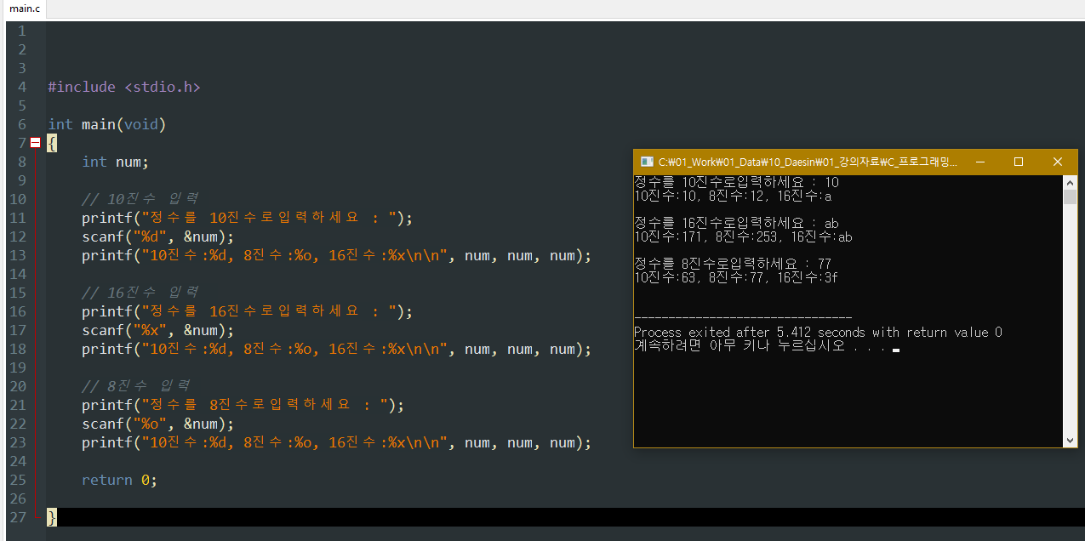
Chapter 3 Solution
실전과제

Slide 2
Chapter 3 Solution
연습문제
Num | Sol
1 | ⑤, (2번:∆)
2 | ①, ②, ⑤
3 | Literal Constant
4 | Macro Constant
5 | ③, ⑤, ⑥
6 | ①, ⑥
7 | Overflow
8 | sizeof
9 | unsigned
10 | const
Num | Sol
11 | ②, ⑤
12 | Code의 수정, 유지보수가 좋아진다. Code의 가독성이 좋아진다.
13 | ②, ④, ⑥
14 | ①, ②
15 | ④
16 | ③
17 | ①
18 | ③
19 | 10, 23767, 97, 4

Slide 3
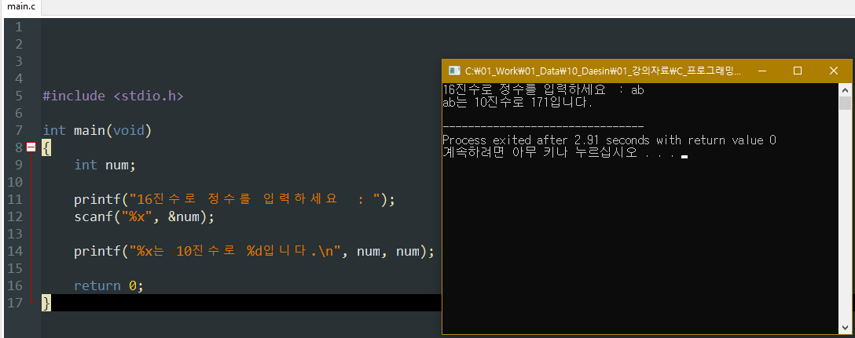
Chapter 3 Solution
연습문제 20

Slide 4
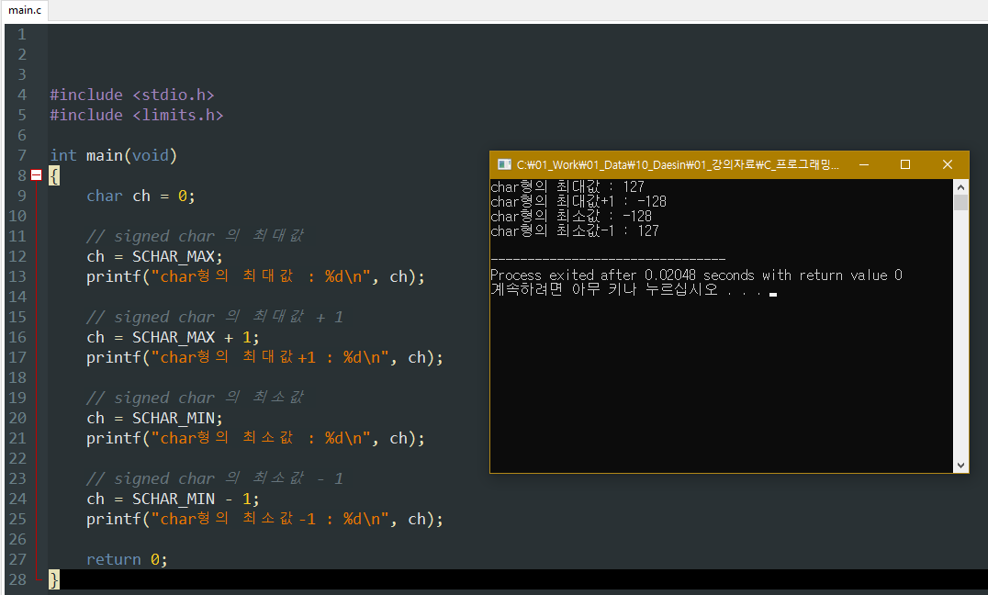
Chapter 3 Solution
연습문제 21

Slide 5
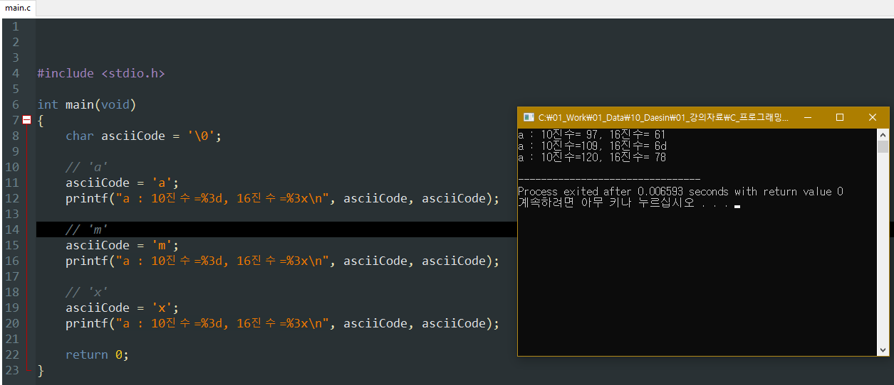
Chapter 3 Solution
연습문제 22

